Slide 1
Testing Throughout the Software Life Cycle

Slide 2
Home Task Questions
Explain difference between error and defect
Why is testing necessary?
Explain “defect clustering ” principle
Explain “pesticide paradox ” principle
Let’s discuss your emailing home-tasks

Slide 3
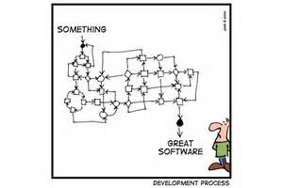
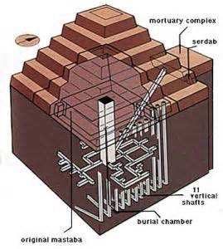
Testing Throughout the Software Life Cycle
Software Development Models
Test Levels
“Test Types” and “Maintenance Testing” as a part of the “Testing Throughout the Software Life Cycle” area will be examined on the next lesson

Slide 4
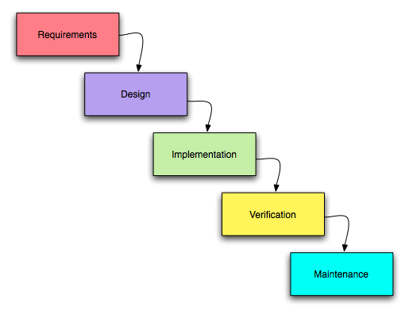
Waterfall Model
Notes:
Каскадная модель (англ. waterfall model, иногда переводят, как модель "Водопад") — модель процесса разработки программного обеспечения, в которой процесс разработки выглядит как поток, последовательно проходящий фазы анализа требований, проектирования, реализации, тестирования, интеграции и поддержки.
В оригинальной каскадной модели Ройса, следующие фазы шли в таком порядке:
Определение требований
Проектирование
Конструирование (также «реализация» либо «кодирование»)
Воплощение
Тестирование и отладка (также «верификация»)
Инсталляция
Поддержка
Переход от одной фазы к другой происходит только после полного и успешного завершения предыдущей
Следуя каскадной модели, разработчик переходит от одной стадии к другой строго последовательно. Сначала полностью завершается этап «определение требований», в результате чего получается список требований к ПО. После того как требования полностью определены, происходит переход к проектированию, в ходе которого создаются документы, подробно описывающие для программистов способ и план реализации указанных требований. После того как проектирование полностью выполнено, программистами выполняется реализация полученного проекта. На следующей стадии процесса происходит интеграция отдельных компонентов, разрабатываемых различными командами программистов. После того как реализация и интеграция завершены, производится тестирование и отладка продукта; на этой стадии устраняются все недочёты, появившиеся на предыдущих стадиях разработки. После этого программный продукт внедряется и обеспечивается его поддержка — внесение новой функциональности и устранение ошибок.
Тем самым, каскадная модель подразумевает, что переход от одной фазы разработки к другой происходит только после полного и успешного завершения предыдущей фазы, и что переходов назад либо вперёд или перекрытия фаз — не происходит.
В данной модели разработки ПО не учитывается третий принцип тестирования, что может привести к тому, что исправлять ошибки в ПО будет тем дороже, чем на более ранней стадии она была внесена.
Рассмотрим примеры.
Ошибка допущена на стадии разработки требований, то есть в самом начале пути.
Недостаточные требования, описывающие поиск по сайту: не описано, как должна реагировать система при вводе специальных символов в поле для поиска.
На стадии эксплуатации этим могут воспользоваться злоумышленники.
var SearchStr;
SearchStr = TextBoxSearch.Value();
var sql = "select * from ArticlesTable where ArticleName = ‘” + SearchStr + "'";
Если пользователь вводит Cars, то запрос, построенный с помощью сценария, выглядит приблизительно так:
SELECT * FROM ArticlesTable WHERE ArticleName = ‘Cars'
Предположим, однако, что пользователь вводит следующее:
Cars'; drop table ArticlesTable --
В этом случае запрос, построенный сценарием, будет следующим:
SELECT * FROM ArticlesTable WHERE ArticleName = 'Cars'; drop table ArticlesTable --‘
Таким образом будет удалена целая таблица ArticlesTable, то есть будет иметь место потеря данных.
В принципе, вместо drop table ArticlesTable мог быть любой другой оператор.
Ошибка допущена на стадии дизайна
Схема базы данных должна быть продумана таким образом, что ее легко расширить.
Например, в базе данных хранится адрес клиента одним полем. В какой-то момент решили реализовать поиск по названию города, в котором живет клиент.
Программисту надо будет написать скрипт, который разбивает поле адреса на несколько полей (город, улицы, номер дома и т.д.) и еще уже имеющие данные об адресе клиентов вписывает в эти поля.
Это может оказаться нетривиальной задачей, может привести к потере данных (если не все правильно работает).
Казалось бы такая простая вещь, как поиск по названию города, может привести к таким сложностям.
Ошибка допущена на стадии реализации
Было упущено из виду, что информация о пользователе включат не только ФИО, имейл, но еще и номер телефона. Все уже реализовано: и форма регистрации, и форма поиска.
Затем во время верификации становится ясно, что на этих формах не хватает еще и телефона.
Программисту придется менять их все.
Если бы во время реализации проводилось тестирование того, что уже готово, то тестировщик мог заметить этот дефект на форме регистрации, тогда бы программист во время это учел, и форма поиска была бы реализована правильно.
Ошибка допущена на стадии верификации
Тестировщик упустил из виду, что при регистрации пользователя его домашний телефон записывается в поле для мобильного, и наоборот.
На стадии эксплуатации пользователи по получают уведомления на мобильный из-за того, что они приходят на домашний, стационарный номер.
Ошибка допущена на стадии сопровождения
Если не вовремя заметить, что в новой версии браузера все элементы управления сильно сдвинуты вниз, то это может огорчить клиентов, которые пользуются вашим сайтом.

Slide 5
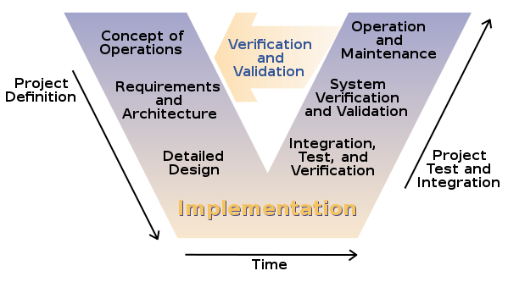
V-model
Notes:
Основные принципы
Основной принцип V-образной модели заключается в том, что детализация проекта возрастает при движении слева направо, одновременно с течением времени, и ни то, ни другое не может повернуть вспять. Итерации в проекте производятся по горизонтали, между левой и правой сторонами буквы.
Применительно к Разработке информационных систем v-model — вариация каскадной модели, в которой задачи разработки идут сверху вниз по левой стороне буквы V, а задачи тестирования — вверх по правой стороне буквы V. Внутри V проводятся горизонтальные линии, показывающие, как результаты каждой из фаз разработки влияют на развитие системы тестирования на каждой из фаз тестирования. Модель базируется на том, что приемо-сдаточные испытания основываются, прежде всего, на требованиях, системное тестирование — на требованиях и архитектуре, комплексное тестирование — на требованиях, архитектуре и интерфейсах, а компонентное тестирование — на требованиях, архитектуре, интерфейсах и алгоритмах.
Каждая из стадий разработки (детальное проектирование, проектирование архитектуры, концепция) влияет на планирование тестов (хотя тесты все равно разрабатываются после полной реализации).
Детальное проектирование имеет влияние на модульное тестирование, проектирование архитектуры – на тестирование и проверку всей системы, концепция – на приемочные испытания системы.

Slide 6
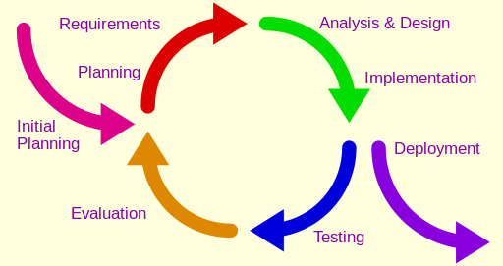
Iterative-incremental Development Model
Notes:
Итеративный подход (англ. iteration, «повторение») в разработке программного обеспечения — это выполнение работ параллельно с непрерывным анализом полученных результатов и корректировкой предыдущих этапов работы. Проект при этом подходе в каждой фазе развития проходит повторяющийся цикл PDCA: Планирование — Реализация — Проверка — Оценка (англ. plan-do-check-act cycle).
Преимущества итеративного подхода:
снижение воздействия серьёзных рисков на ранних стадиях проекта, что ведет к минимизации затрат на их устранение;
организация эффективной обратной связи проектной команды с потребителем (а также заказчиками, стейкхолдерами) и создание продукта, реально отвечающего его потребностям;
акцент усилий на наиболее важные и критичные направления проекта;
непрерывное итеративное тестирование, позволяющее оценить успешность всего проекта в целом;
раннее обнаружение конфликтов между требованиями, моделями и реализацией проекта;
более равномерная загрузка участников проекта;
эффективное использование накопленного опыта;
реальная оценка текущего состояния проекта и, как следствие, большая уверенность заказчиков и непосредственных участников в его успешном завершении.
затраты распределяются по всему проекту, а не группируются в его конце
Пример реализации итеративного подхода — Rational Unified Process.
Инкрементная модель – функциональность добавляется постепенно.
Пример: выпуск1 – реализована работа с клиентами (регистрация, добавление, редактирование, удаления, логин и т.д.); выпуск2 – реализована работа с товарами и т.д.
Итеративная модель – функциональность от итерации к итерации наращивается.
Пример: выпуск1 – добавление клиентов, регистрация, логин, добавление товаров, корзина; выпуск2 – редактирование, удаление информации о клиентах, редактирование, удаление товаров, поиск по сайту и т.д.

Slide 7
Characteristics of good testing in any lifecycle model
For every development activity there is a corresponding testing activity
Each test level has test objectives specific to that level
The analysis and design of tests for a given test level should begin during the corresponding development activity
Testers should be involved in reviewing documents as soon as drafts are available in the development life cycle
Notes:
В любой модели ЖЦ ПО имеется несколько характеристик качественного тестирования:
• Каждому процессу разработки соответствует свой процесс тестирования
• Каждый уровень тестирования имеет свои цели тестирования
• Анализ и дизайн тестов для какого-либо уровня тестирования должны начинаться одновременно с соответствующей деятельностью разработчиков
• Тестировщики должны быть вовлечены в процесс просмотра и рецензирования документов, как только становятся доступными их предварительные версии.

Slide 8
Agile software development
Agile software development is a group of software development methods in which requirements and solutions evolve through collaboration between self-organizing, cross-functional teams.
It promotes adaptive planning, evolutionary development, early delivery, continuous improvement, and encourages rapid and flexible response to change.
The Agile Manifesto contains four statements of values:
Individuals and interactions over processes and tools
Working software over comprehensive documentation
Customer collaboration over contract negotiation
Responding to change over following a plan
Notes:
Гибкая методология разработки – это группа методов разработки ПО, в которых требования и решения выявляются через сотрудничество между самоорганизованными и не знающими границ командами.
Она продвигает адаптивное планирование, всегда развивающийся девелопмент, ранние поставки ПО, постоянные усовершенствования и поддержку быстрой и гибкой готовности меняться.
Agile манифест:
1. Люди и взаимоотношения выше процессов и инструментов
2. Рабочий продукт выше полной документации
3. Сотрудничество с заказчиком выше условий контракта
4. Готовность к изменениям выше следования планам
Agile говорит, что процессы, инструменты, полная документация, условия контракта, следование планам имеет значения, но люди, взаимоотношения, рабочий продукт, сотрудничество с заказчиком, готовность к изменениям имеет большую силу.
Agile наиболее эффективен для быстроразвивающихся направлений, и тех, где решения и \ или проблемы не совсем понятны, или для новых направлений бизнеса.

Slide 9
Principles of Agile Manifesto
Our highest priority is to satisfy the customer through early and continuous delivery of valuable software.
Welcome changing requirements, even late in development. Agile processes harness change for the customer's competitive advantage.
Deliver working software frequently, at intervals of between a few weeks to a few months, with a preference to the shorter timescale.
Business people and developers must work together daily throughout the project.
Build projects around motivated individuals. Give them the environment and support they need, and trust them to get the job done.
The most efficient and effective method of conveying information to and within a development team is face-to-face conversation.
Working software is the primary measure of progress.
Agile processes promote sustainable development. The sponsors, developers, and users should be able to maintain a constant pace indefinitely.
Continuous attention to technical excellence and good design enhances agility.
Simplicity—the art of maximizing the amount of work not done—is essential.
The best architectures, requirements, and designs emerge from self-organizing teams.
At regular intervals, the team reflects on how to become more effective, then tunes and adjusts its behavior accordingly.
Notes:
Основные положения Agile-манифеста представлены 12 принципами:
Наш главный приоритет – это довольный заказчик, благодаря ранней и непрерывной поставке ПО
Agile-процесс может приспособиться к изменениям для конкурентной способности заказчика
Поставлять рабочее ПО часто (рез в несколько недель \ месяцев). Короткие сроки предпочтительней
Заказчик и разработчик должны работать вместе над проектом каждый день
Над проектом работают заинтересованные люди. Давать им оборудование, поддерживать их нужды, верить им
Лучший способ владения информацией – это face-to-face общение
Работающее ПО – главный показатель прогресса
Agile-процесс поддерживает жизнеспособную разработку. Спонсоры, разработчики и пользователи должны иметь возможность быть в одном постоянном темпе все время
Непрерывное внимание к техническому превосходству и хорошему дизайну повышают цену скорости
Простота – искусство максимально извлекать пользу из невыполненной работы – самое важное
Самые лучшие архитектура, требования и дизайн являются следствием самоорганизованных команд
Регулярные размышления над тем, как быть еще более эффективным, затем улучшат их совместную работу.

Slide 10
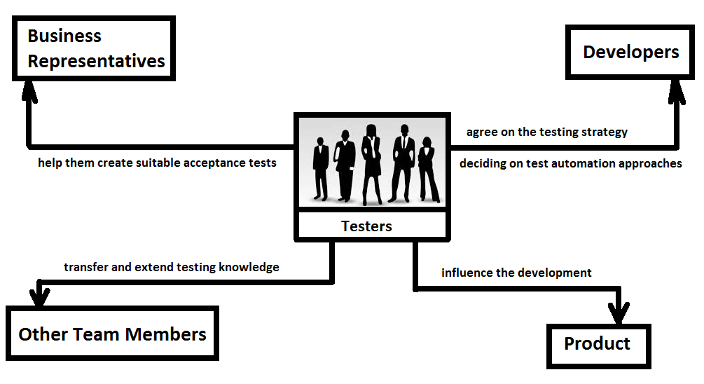
Agile Team
The use of a whole-team approach to product development is one of the main benefits of Agile development.
Its benefits include:
Enhancing communication and collaboration within the team
Enabling the various skill sets within the team to be leveraged to the benefit of the project
Making quality everyone’s responsibility
Notes:
Использование одного для всей команды подхода к разработке – одно из главных преимуществ Agile-разработки.
Его преимущества включают:
Общение и взаимоотношения в команде дороже
Делясь знаниями внутри команды, получаем команду, более довольную проектом
Качество – ответственность каждого
Существование общего подхода к разработке является истинной причиной для того, чтобы тестеры, разработчики и представители бизнеса работали вместе на каждом этапе процесса разработки.
Тестеры сотрудничают с разработчиками и представителями бизнеса для того, чтобы достичь необходимого уровня качества.
Это включает в себя:
Поддержку и сотрудничество с представителями бизнеса, чтобы создавать подходящие приемочные тесты
Работа с разработчиками для согласования стратегии тестирования, постановки целей для авто тестирования
Распространение знаний о продукте среди представителей других команд
Влияние на разработку самого продукта
Все представители команды присутствуют на митингах, где:
Обсуждают новые фичи и анализируют
Представляют (показываю, рассказывают) новые фичи
Определяют время на разработку новых фичей

Slide 11
Extreme Programming
XP embraces five values to guide development: communication, simplicity, feedback, courage, and respect.
XP describes a set of principles as additional guidelines: humanity, economics, mutual benefit, self similarity, improvement, diversity, reflection, flow, opportunity, redundancy, failure, quality, baby steps, and accepted responsibility.
XP describes thirteen primary practices:
Sit together | Quarterly cycle
Whole team | Slack
Informative workspace | Ten-minutes build
Energized work | Continues integration
Pair programming | Test first programming
Stories | Incremental design
Weekly cycle
Notes:
XP – один из гибких подходов к разработке ПО, включает в себя 5 достоинств:
-общение
-простота
-обратная связь
-смелость
-уважение
В дополнение:
-человечность
-экономность
-взаимная выгода
-самоподобность
-усовершенствование
-многообразие
-обдумывание
-технологический процесс
-перспектива
-резерв (методы защиты от сбоев путём дублирования основных устройств системы, добавлением избыточных данных в пересылаемое сообщение и т. п.)
-качество
-маленькие шаги
-общая ответсвенность
13 главных практик ХР:
Сидеть вместе
Вся команда (заказчик=пользователь всегда рядом)
Информативное рабочее пространство
Энергичная работа
Парное программирование
Истории (user stories описывают новые фичи, customer stories – пожелания заказчика)
Недельный цикл
Квартальный цикл
Резерв времени
10-минутный билд
Непрерывная интеграция, рефакторинг, маленькие релизы
Тестирование прежде программирования (test-driven development)
Увеличивающийся постепенно дизайн (проектирование от простого к сложному)

Slide 12
Scrum
Scrum is an Agile management framework which contains the following constituent instruments and practices:
Sprint
Product Increment
Product Backlog
Sprint Backlog
Definition of Done
Timeboxing
Transparency
Scrum defines three roles:
Scrum Master
Product Owner
Development Team
Scrum (as opposed to XP) does not dictate specific software development techniques (e.g., test first programming). In addition, Scrum does not provide guidance on how testing has to be done in a Scrum project.
Notes:
Scrum – один из гибких подходов к разработке ПО, содержащий в себе следующее:
Sprint (Спринт): 2-4 недели
Product Increment (Прирост продукта): каждый спринт заканчивается продуктом, готовым к релизу / выпуску. Increment – результат спринта
Product Backlog (Резерв продукта): product owner управляет приоритетами задач для продукта (product backlog). Product backlog меняется от спринта к спринту (называется очищение резерва продукта)
Sprint Backlog (Резерв спринта): в начале каждого спринта Scrum-команда выбирает наиболее важные задачи (выборка – sprint backlog). То есть команда делает рывок, а не получает пинок ☺ от product owner-а (команда сама решает)
Definition of Done (Определение готовности): команда обсуждает и определяет, когда спринт окончен. Обсуждение зависит от их понимания backlog-а и требований к продукту
Timeboxing: только то, что может быть закончено за спринт, остается в backlog-е. Остальное откладывается до следующего релиза (включая начало и конец вынужденных митингов)
Transparency (Прозрачность): “daily scrum” (митинг) – на нем обсуждаются отчеты и новости о статусе спринта, результаты тестирования и т.д.
Скрам определяет 3 роли:
Product master (он не может быть team lead-ом). Следит за тем, чтобы команда не отклонялась от методов Scrum-а.
Product Owner (не team lead). Приоритезирует product backlog.
Development Team. Занимаются разработкой и тестированием продукта. Команда самоорганизованная (нет лидера), поэтому решения принимает совместно. Команда может быть сборная (с разных проектов).
Скрам, в отличии от ХР, не диктует определенных технологий разработки ПО (таких как test first programming). Также Скрам не предоставляет инструкций о том, как тестировать проект.

Slide 13
Kanban
Kanban is a management approach that is sometimes used in Agile projects. The general objective is to visualize and optimize the flow of work within a value-added chain.
Kanban utilizes three instruments:
Kanban Board: The value chain to be managed is visualized by a Kanban board. Each column shows a station, which is a set of related activities, e.g., development or testing. The items to be produced or tasks to be processed are symbolized by tickets moving from left to right across the board through the stations.
Work-in-Progress Limit: The amount of parallel active tasks is strictly limited. This is controlled by the maximum number of tickets allowed for a station and/or globally for the board. Whenever a station has free capacity, the worker pulls a ticket from the predecessor station.
Lead Time: Kanban is used to optimize the continuous flow of tasks by minimizing the (average) lead time for the complete value stream.
Notes:
Канбан – концепция управления, которая иногда используется в Agile-проектах. Основная цель – визуализировать и оптимизировать работу:
Kanban Board. Цепь создания стоимости (последовательность операций по созданию продукта: исследование и разработка, дизайн, производство, маркетинг, сбыт, послепродажное обслуживание) визуализируется таблицей. Каждая колонка показывает стадию (разработка или тестирование). Задача, которая должна быть выполнена символизируется билетом (ticket), передвигающимся слева направо от стадии к стадии.
Work-in-progress limit. Количество параллельных задач строго ограничено. Это контролируется максимальным количеством тикетов, допустимым на каждой стадии, или вообще на всей доске.
Load time. Канбан используется, чтобы оптимизировать непрерывный поток задач, минимизировав среднее время на выполнение всех операций по производству продукта.
Канбан схож со Скрамом тем, что задачи по проекту визуализированы. Задачи , которые еще не запланированы, ожидают в backlog-е продукта, и будут перемещены на kanban board только когда там освободится место.
Процесс Канбан может выпускать фичи одни за другими, а не как часть релиза.
Timeboxing является опционным, в отличие от Скрама, который синхронизирует задачи на протяжении спринта.

Slide 14
Terms
Commercial Off-The-Shelf (COTS, off-the-shelf software) - a software product that is developed for the general market, i.e. for a large number of customers, and that is delivered to many customers in identical format
Incremental Development Model - a development life cycle where a project is broken into a series of increments, each of which delivers a portion of the functionality in the overall project requirements. The requirements are prioritized and delivered in priority order in the appropriate increment. In some (but not all) versions of this life cycle model, each subproject follows a ‘mini V-model’ with its own design, coding and testing phases.
Iterative Development Model - a development life cycle where a project is broken into a usually large number of iterations. An iteration is a complete development loop resulting in a release (internal or external) of an executable product, a subset of the final product under development, which grows from iteration to iteration to become the final product

Slide 15
Terms (continuation)
Validation - confirmation by examination and through provision of objective evidence that the requirements for a specific intended use or application have been fulfilled
Verification - confirmation by examination and through provision of objective evidence that specified requirements have been fulfilled
V-model - a framework to describe the software development life cycle activities from requirements specification to maintenance. The V-model illustrates how testing activities can be integrated into each phase of the software development life cycle

Slide 16
Test Levels
Component testing
Integration testing
Component integration testing
System integration testing
System testing
Acceptance testing
User acceptance testing
Operation (acceptance) testing
Contract and regulation acceptance testing
Alpha testing
Beta (or Field) testing
Notes:
Тестирование на разных уровнях производится на протяжении всего жизненного цикла разработки и сопровождения программного обеспечения. Уровень тестирования определяет то, над чем производятся тесты: над отдельным модулем, группой модулей или системой, в целом. Проведение тестирования на всех уровнях системы - это залог успешной реализации и сдачи проекта.
Компонентное тестирование проверяет функциональность и ищет дефекты в частях приложения, которые доступны и могут быть протестированы поотдельности (модули программ, объекты, классы, функции и т.д.). Обычно компонентное (модульное) тестирование проводится вызывая код, который необходимо проверить и при поддержке сред разработки, таких как фреймворки (frameworks - каркасы) для модульного тестирования или инструменты для отладки. Все найденные дефекты, как правило исправляются в коде без формального их описания в системе менеджмента багов (Bug Tracking System).
Один из наиболее эффективных подходов к компонентному (модульному) тестированию - это подготовка автоматизированных тестов до начала основного кодирования (разработки) программного обеспечения. Это называется разработка от тестирования (test-driven development) или подход тестирования вначале (test first approach). При этом подходе создаются и интегрируются небольшие куски кода, напротив которых запускаются тесты, написанные до начала кодирования. Разработка ведется до тех пор пока все тесты не будут успешно пройдены.
Уровни интеграционного тестирования:
Компонентный интеграционный уровень (Component Integration testing)
Проверяется взаимодействие между компонентами системы после проведения компонентного тестирования.
Системный интеграционный уровень (System Integration Testing)
Проверяется взаимодействие между разными системами после проведения системного тестирования.
Подходы к интеграционному тестированию:
Снизу вверх (Bottom Up Integration)
Все низкоуровневые модули, процедуры или функции собираются воедино и затем тестируются. После чего собирается следующий уровень модулей для проведения интеграционного тестирования. Данный подход считается полезным, если все или практически все модули, разрабатываемого уровня, готовы. Также данный подход помогает определить по результатам тестирования уровень готовности приложения (см. также Integration testing - Bottom Up)
Сверху вниз (Top Down Integration)
Вначале тестируются все высокоуровневые модули, и постепенно один за другим добавляются низкоуровневые. Все модули более низкого уровня симулируются заглушками с аналогичной функциональностью, затем по мере готовности они заменяются реальными активными компонентами. Таким образом мы проводим тестирование сверху вниз. (см. также Top Down Integration)
Большой взрыв ("Big Bang" Integration)
Все или практически все разработанные модули собираются вместе в виде законченной системы или ее основной части, и затем проводится интеграционное тестирование. Такой подход очень хорош для сохранения времени. Однако если тест кейсы и их результаты записаны не верно, то сам процесс интеграции сильно осложнится, что станет преградой для команды тестирования при достижении основной цели интеграционного тестирования (см. также Integration testing - Big Bang)
Системное тестирование (System Testing)
Основной задачей системного тестирования является проверка как функциональных, так и не функциональных требований в системе в целом. При этом выявляются дефекты, такие как неверное использование ресурсов системы, непредусмотренные комбинации данных пользовательского уровня, несовместимость с окружением, непредусмотренные сценарии использования, отсутствующая или неверная функциональность, неудобство использования и т.д. Для минимизации рисков, связанных с особенностями поведения в системы в той или иной среде, во время тестирования рекомендуется использовать окружение максимально приближенное к тому, на которое будет установлен продукт после выдачи.
Приемочное тестирование выполняется на основании набора типичных тестовых случаев и сценариев, разработанных на основании требований к данному приложению. Решение о проведении приемочного тестирования принимается, когда:
продукт достиг необходимого уровня качества;
заказчик ознакомлен с Планом Приемочных Работ (Product Acceptance Plan) или иным документом, где описан набор действий, связанных с проведением приемочного тестирования, дата проведения, ответственные и т.д.
Фаза приемочного тестирования длится до тех пор, пока заказчик не выносит решение об отправлении приложения на доработку или выдаче приложения.
Типичные виды приемочного тестирования:
Пользовательское приемочное тестирование
Обычно проверяет готовность системы для использования в бизнесе.
Эксплуатационное (приемочное) тестирование
Приемочное тестирование, проводимое системными администраторами, включает:
• Тестирование резервного копирования \ восстановления
• Восстановление после сбоев
• Управление пользователями
• Задачи сопровождения
• Задачи загрузки и миграции данных
• Периодическая проверка уязвимостей системы
Контрактное и правовое приемочное тестирование
Контрактное приемочное тестирование выполняется для проверки требований, предъявляемых контрактом в к разрабатываемому ПО. Критерий приема должен быть определен непосредственно в контракте.
Приемочное тестирование на соответствие стандартам выполняется для проверки соответствия стандартам государственным, юридическим или стандартам безопасности.
Альфа и бета тестирование (или тестирование в условиях эксплуатации)
Разработчики рыночного, или коробочного, ПО часто хотят получить отзывы от потенциальных или существующих заказчиков до того, как начнется продажа продукта.
Альфа тестирование выполняется организацией, разрабатывающей продукт, но не группой разработчиков.
Бета тестирование, или тестирование в условиях эксплуатации, выполняется покупателями или потенциальными заказчиками на их собственных мощностях.
В организации могут использоваться и другие термины приемочного тестирования, такие как производственное приемочное тестирование и стороннее приемочное тестирование для систем, которые проверяются до и после установки на стороне заказчика.

Slide 17
Terms
Alpha testing - simulated or actual operational testing by potential users/customers or an independent test team at the developers’ site, but outside the development organization. Alpha testing is often employed for off-the-shelf software as a form of internal acceptance testing
Beta testing (Field Testing) - Operational testing by potential and/or existing users/customers at an external site not otherwise involved with the developers, to determine whether or not a component or system satisfies the user/customer needs and fits within the business processes. Beta testing is often employed as a form of external acceptance testing for off-the-shelf software in order to acquire feedback from the market
Component testing - the testing of individual software components

Slide 18
Terms (continuation)
Integration - the process of combining components or systems into larger assemblies
Integration testing - testing performed to expose defects in the interfaces and in the interactions between integrated components or systems
Stub - A skeletal or special-purpose implementation of a software component, used to develop or test a component that calls or is otherwise dependent on it. It replaces a called component
Driver - a software component or test tool that replaces a component that takes care of the control and/or the calling of a component or system

Slide 19
Terms (continuation)
System testing - the process of testing an integrated system to verify that it meets specified requirements
Test environment - an environment containing hardware, instrumentation, simulators, software tools, and other support elements needed to conduct a test
Test level - a group of test activities that are organized and managed together. A test level is linked to the responsibilities in a project. Examples of test levels are component test, integration test, system test and acceptance test

Slide 20
Terms (continuation)
Test driven development - a way of developing software where the test cases are developed, and often automated, before the software is developed to run those test cases
User acceptance testing (Acceptance Testing) - formal testing with respect to user needs, requirements, and business processes conducted to determine whether or not a system satisfies the acceptance criteria and to enable the user, customers or other authorized entity to determine whether or not to accept the system

Slide 21

Questions and Home Task
Remember the terms from the lesson:
validation, verification, alpha testing, filed testing, component testing, integration testing, system testing, acceptance testing
Answer the test questions given by the trainer
Write tests for a pen on each test level (component, integration, system, acceptance)
Answers on the 2nd and 3rd questions send to kinnao@ua.fm
Notes:
TEST2
Question 1
Which of the following statements is MOST OFTEN true?
A Source-code inspections are often used in component testing. B Component testing searches for defects in programs that are separately testable. C Component testing is an important part of user acceptance testing. D Component testing aims to expose problems in the interactions between software and hardware components.
-----------------------------------------------------------------------------------------------------------
Question 2
What is the objective of debugging?
i To localize a defect. ii To fix a defect. iii To show value. iv To increase the range of testing.
A i, iii. B ii, iii, iv. C ii, iv. D i, ii.
-----------------------------------------------------------------------------------------------------------
Question 3
Which of the following is a characteristic of good testing in any life cycle model?
A All document reviews involve the development team. B Some, but not all, development activities have corresponding test activities. C Each test level has test objectives specific to that level. D Analysis and design of tests begins as soon as development is complete.
-----------------------------------------------------------------------------------------------------------
Question 4
To test a function, the programmer has to write a _________, which calls the function
to be tested and passes it test data.
A Stub B Driver C Proxy D None of the above
-----------------------------------------------------------------------------------------------------------
Question 5
Which symbol should be between 4 and 5 to have a result more than 4 but less than 5?

